Slide 1
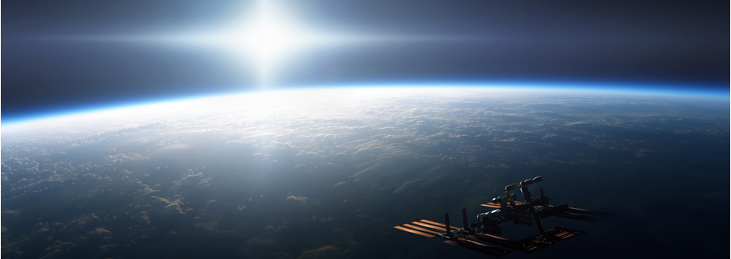
Возможности АСПОС ОКП по оценке космической обстановки.
Перспективы развития.
Владимир Агапов
зам. генерального директора – генеральный конструктор АО «АНЦ»
25 декабря 2018 года
Notes:
<номер>

